Slide 1
안드로이드
(with 코틀린)
-3권-
주혜린 책임 연구원
hrjoo@jamcoding.co.kr

Slide 2
목차
안드로이드 앱 심화
데이터 베이스 이해하기
데이터베이스 기본 익히기
SQLiteDatabase
RecyclerView
RecyclerView(재활용 뷰)란?
Adapter, ViewHolder
LayoutManager
ItemDecoration
데이터베이스와 RecyclerView를 활용하여 TODO 앱 만들기
앱 실행 모습 및 기능
각 기능 제작하기
kakao 지도 API 활용하기
개발자 등록하기
API 사용하기
TabWidget과 DB를 활용한 일기장 앱 만들기
TabWidget
앱 실행 모습 및 기능
각 기능 제작하기
공공 DB를 활용한 버스 노선 앱 만들기
XML 파싱하기
AsyncTask
공공 DB Open API
플레이스토어에 앱 출시하기
APK 파일 만들기
플레이스토어에 앱 등록하기

Slide 3


책 사용법
이 책에는 다수의 예제( 기호로 표시)와 문제( 기호로 표시)가 있습니다.
예제는 책에 답이 있으며, 코드를 보고 반드시 이해한 후 스스로 짜 보아야 합니다.
문제는 답이 없으므로 직접 코드를 짜야 합니다.(또는 발표자 노트에 코드가 있을 수도 있습니다.)
예제나 문제는 반드시 스스로 코드를 짜 보아야 합니다. 그렇지 않고서는 뒤의 내용을 따라갈 수 없습니다.

Slide 4
안드로이드 앱 심화

Slide 5
데이터베이스 이해하기
SQLiteDataBase
SQLite을 이용한 영속화
SQLite(www.sqlite.org)는 오픈소스로 만들어진 관계형 데이터베이스로 복잡하고 구조화된 애플리케이션 데이터를 저장하고 관리합니다.
프로세스가 아닌 라이브러리를 이용하므로, 데이터베이스는 애플리케이션 일부로 통합되며, 서버가 아니라 애플리케이션 내부에서 사용하는 비교적 가벼운 데이터베이스입니다.
data/data/[package_name]/databases 경로에 저장됩니다.

Slide 6
데이터베이스 이해하기
SQLiteDataBase
SQLiteDataBase 클래스
데이터베이스에 데이터를 저장하고 가져오고 수정, 삭제하는 모든 SQL 질의문은 SQLiteDatabase 클래스의 함수를 이용하여 수행합니다. 이러한 작업을 수행하려면 우선 다음 구문으로 SQLiteDatabase 객체를 얻어야 합니다.
SQLiteDatabase db=openOrCreateDatabase("memodb", MODE_PRIVATE, null);
SQLiteDatabase 객체를 얻으려면 openOrCreateDatabase ( ) 함수를 이용합니다. 이 함수의 첫 번째 매개변수는 개발자가 지정하는 데이터베이스 파일명입니다. 이렇게 얻은 SQLiteDatabase 객체의 함수를 이용해 SQL 문을 수행합니다.
execSQL(String sql): insert, update 등 select 문이 아닌 나머지 SQL 수행
rawQuery(String sql, String[] selectionArgs, Object[] bindArgs): select SQL 수행
데이터베이스에 데이터를 저장하려면 insert 문을 사용합니다. execSQL ( ) 함수로 insert 문을 수행하는 예는 다음과 같습니다.
db.execSQL("insert into tb_memo (title, content) values (?,?)", new String[]{title, content});
execSQL( ) 함수에서 큰따옴표로 묶인 첫 번째 매개변수가 SQL 문입니다. 만약 이곳에서 데이터 부분(values)을 ?로 작성했다면, 두 번째 매개변수에서 각각의 ?에 대응하는 데이터를 지정합니다. 위의 예에서는 ?가 두 개이므로 문자열 두 개를 가지는 배열을 적용했습니다. 첫 번재 데이터가 첫 번째 ? 부분에 적용됩니다. 데이터베이스에 저장된 데이터를 찾아서 가져오려면 select 문을 사용합니다. 이때는 rawQuery( ) 함수를 이용합니다.
Cursor cursor= db.rawQuery("select title, content from tb_memo order by _id desc limit 1", null);
SQL 문에 ? 표현이 없어 두 번째 매개변수 부분이 null입니다. rawQuery( ) 함수의 결괏값은 Cursor 객체입니다. Cursor는 선택된 행(row)의 집합 객체 정도로 이해하면 됩니다. 여기서 각 열(column) 에 해당하는 데이터를 획득하려면 Cursor 객체를 이용해 행을 선택하고 선택된 행의 열 데이터를 획득하는 구조입니다. Cursor의 행을 선택하는 함수는 다음과 같습니다. 이 함수로 행을 선택하지 않은 상태에서 열 데이터를 추출할 수는 없습니다.
moveToNext(): 순서상으로 다음 행 선택
moveToFirst(): 가장 첫 번째 행 선택
moveToLast(): 가장 마지막 행 선택
moveToPrevious(): 순서상으로 이전 행 선택
moveToNext( ) 함수를 이용하여 행을 선택하고, 선택된 행의 getString ( ) 함수를 이용하여 열 데이터를 가져오는 예입니다. 이때 getString ( ) 함수의 매개변수는 몇 번째 열의 데이터를 가져오는지 지정합니다. 예를 들어, getString (0)이면 첫 번째 열의 데이터를 가져옵니다.
while (cursor.moveToNext()){
titleView.setText(cursor.getString(0));
contentview.setText(cursor.getString(1));
}

Slide 7
데이터베이스 이해하기
SQLiteDataBase
SQLiteOpenHelper 클래스
데이터베이스 관리만을 목적으로 하는 클래스
데이터 저장이나 획득 등의 코드는 SQLiteDatabase 클래스를 이용하여 insert,select 작업을 하고, 테이블 생성이나 스키마 변경 등의 작업은 SQLiteOpenHelper 클래스로 일원화하는 구조
SQLiteOpenHelper 클래스는 추상 클래스이므로 서브 클래스를 만들어 사용하여야 한다.
SQLiteOpenHelper(context, “memodb”, null, 2)에서 “memodb”가 데이터베이스 파일명, 2는 데이터베이스 버전 정보이다.
onCreate() : 앱이 설치된 후 SQLiteOpenHelper가 최초로 이용되는 순간 한 번 호출된다.
OnUpgrade() : 데이터베이스 버전이 변경될 때마다 호출된다.
SQLiteOpenHelper를 정의했다면 실제 SQL 문 수행을 위해 SQLiteDatabase 객체를 획득한다.
getReaderableDatabase() 함수와 getWritableDatabase() 함수를 이용한다.
class DBHelper (context: Context): SQLiteOpenHelper(context, "tododb", null, 2){
override fun onCreate(db: SQLiteDatabase?) {
}
override fun onUpgrade(db: SQLiteDatabase?, oldVersion: Int, newVersion: Int) {
}
}
val helper = DBHelper(this)
val db = helper.writableDatabase

Slide 8
데이터베이스 이해하기
SQLiteDataBase
insert(), query(), update(), delete() 함수 이용
rawQuery(), execSQL() 대신 사용.
insert(table: String, nullColumnHack: String, values: ContentValues)
update(table: String, values: ContentValues, whereClause: String, whereArgs: Array<String>)
delete(table: String, whereClause: String, whereArgs: Array<String>)
query(table: String, columns: Array<String>, selection: String, selectionArgs: Array<String>, groupBy: String, having: String, orderBy: String, limit: String)
정보를 매개변수로 넘기면 자동으로 SQL 문을 만들어 실행해줍니다.
insert와 update 함수에서 넘기는 ContentValues 클래스는 데이터를 표현하는 집합 객체로, key-value 형태로 이용된다.
query() 함수 사용 예제. tb_todo 테이블에서 Id가 “kim”인 사용자를 선택하여 해당 사용자의 name과 phone 값을 불러온다.
val contentValues = ContentValues()
contentValues.put("title", addTitleEditView.text.toString())
contentValues.put("content", addContentEditView.text.toString())
contentValues.put("date", addDateView.text.toString())
contentValues.put("completed", 0)
db.insert("tb_todo", null, contentValues)
db.query("tb_todo", arrayOf("name", "phone"), "ID=?", arrayOf("kim"), null, null, null)

Slide 9
데이터베이스 이해하기
SQLiteDataBase
간단한 메모장 저장 앱 만들기
새 프로젝트 이름을 ‘AndroldMemoTest’로 작성한 후, 결과를 확인할 액티비티를 ‘ReadMemoActivity’로 추가한다.
activity_main.xml 작성
activity_read_memo.xml 작성
<?xml version="1.0" encoding="utf-8"?>
<LinearLayout
android:orientation="vertical"
xmlns:android="http://schemas.android.com/apk/res/android"
xmlns:tools="http://schemas.android.com/tools"
android:layout_width="match_parent"
android:layout_height="match_parent"
tools:context=".MainActivity">
<EditText
android:id="@+id/titleEdit"
android:layout_width="match_parent"
android:layout_height="wrap_content"/>
<EditText
android:layout_gravity="center_vertical"
android:id="@+id/contentEdit"
android:lines="10"
android:layout_width="match_parent"
android:layout_height="wrap_content"/>
<Button
android:id="@+id/saveBtn"
android:text="저장하기"
android:layout_width="match_parent"
android:layout_height="wrap_content"/>
</LinearLayout>
<?xml version="1.0" encoding="utf-8"?>
<LinearLayout
android:orientation="vertical"
xmlns:android="http://schemas.android.com/apk/res/android"
xmlns:tools="http://schemas.android.com/tools"
xmlns:app="http://schemas.android.com/apk/res-auto"
android:layout_width="match_parent"
android:layout_height="match_parent"
tools:context=".ReadMemoActivity">
<TextView
android:text="DB에 저장된 데이터"
android:layout_width="match_parent"
android:layout_height="wrap_content"/>
<TextView
android:id="@+id/titleTxt"
android:layout_width="match_parent"
android:layout_height="wrap_content"/>
<TextView
android:id="@+id/contentTxt"
android:layout_width="match_parent"
android:layout_height="wrap_content"/>
</LinearLayout>

Slide 10
데이터베이스 이해하기
SQLiteDataBase
간단한 메모장 저장 앱 만들기
DBHelper.kt 작성
MainActivity.kt 작성
ReadMemoActivity 작성
package com.example.androidmemotest
import android.content.Context
import android.database.sqlite.SQLiteDatabase
import android.database.sqlite.SQLiteOpenHelper
class DBHelper(context: Context): SQLiteOpenHelper(context, "memodb", null, 1){
override fun onCreate(db: SQLiteDatabase?) {
val memoSQL = "create table tb_memo (_id integer primary key autoincrement, title, content)"
db?.execSQL(memoSQL)
}
override fun onUpgrade(db: SQLiteDatabase?, oldVersion: Int, newVersion: Int) {
db?.execSQL("drop table tb_memo")
onCreate(db)
}
}
package com.example.androidmemotest
import android.content.Intent
import android.support.v7.app.AppCompatActivity
import android.os.Bundle
import kotlinx.android.synthetic.main.activity_main.*
class MainActivity : AppCompatActivity() {
override fun onCreate(savedInstanceState: Bundle?) {
super.onCreate(savedInstanceState)
setContentView(R.layout.activity_main)
saveBtn.setOnClickListener {
val title = titleEdit.text.toString()
val content = contentEdit.text.toString()
val helper = DBHelper(this)
val db = helper.writableDatabase
db.execSQL("insert into tb_memo (title, content) values (?, ?)", arrayOf<String>(title, content))
db.close()
val intent = Intent(this, ReadMemoActivity::class.java)
startActivity(intent)
}
}
}
package com.example.androidmemotest
import android.support.v7.app.AppCompatActivity
import android.os.Bundle
import kotlinx.android.synthetic.main.activity_read_memo.*
class ReadMemoActivity : AppCompatActivity() {
override fun onCreate(savedInstanceState: Bundle?) {
super.onCreate(savedInstanceState)
setContentView(R.layout.activity_read_memo)
val helper = DBHelper(this)
val db = helper.writableDatabase
val cursor = db.rawQuery("select title, content from tb_memo order by _id desc limit 1", null)
while(cursor.moveToNext()){
titleTxt.text = cursor.getString(0)
contentTxt.text = cursor.getString(1)
}
db.close()
}
}

Slide 11
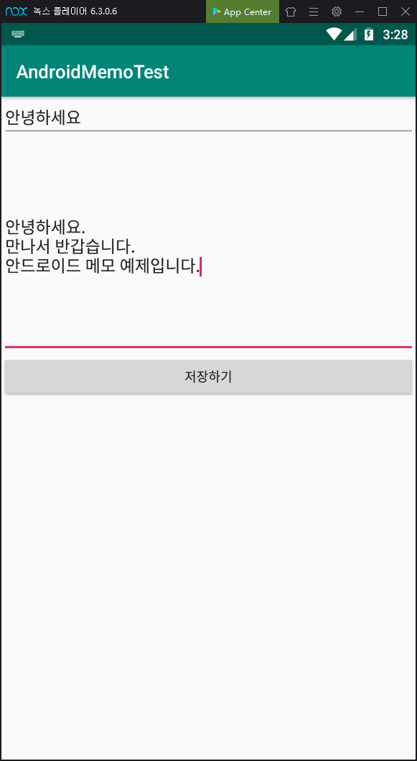
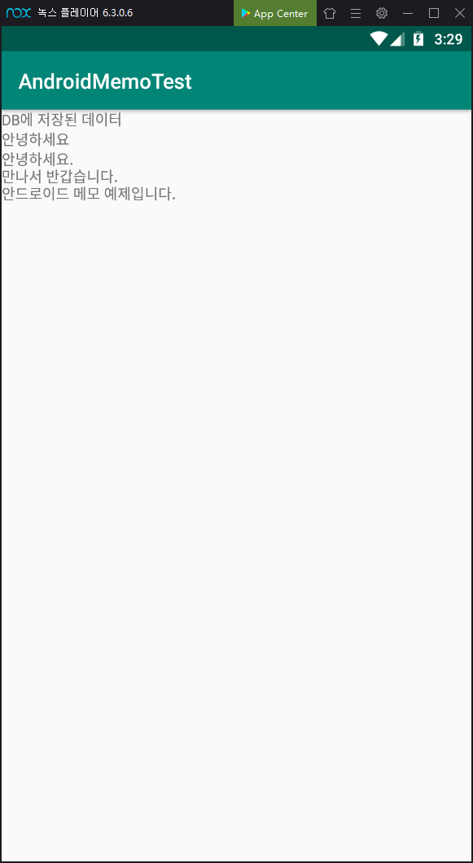
데이터베이스 이해하기
SQLiteDataBase
간단한 메모장 저장 앱 만들기
결과

Slide 12
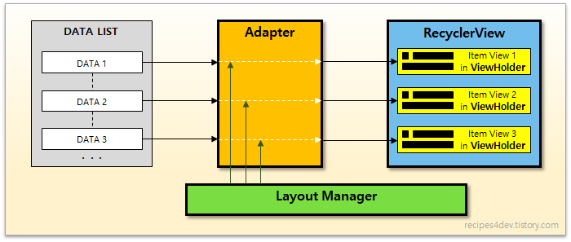
RecyclerView
RecyclerView
RecyclerView 소개
RecyclerView는 API Level 21(Android 5.0)이 나오면서 support:recyclerView-v7 라이브러리로 제공된 클래스입니다.
Support 라이브러리란 구글에서 안드로이드 개발을 위해 별도로 제공하는 라이브러리입니다.
표준 라이브러리가 아니기 때문에 사용하려면 그래들 파일에 의존성을 명시해야 합니다.
RecyclerView의 구조
Adapter : RecyclerView의 항목을 구성
ViewHolder : 각 항목 구성 뷰의 재활용을 목적으로 View Holder 역할 수행
LayoutManager : 항목의 배치
ItemDecoration : 항목 꾸미기
ItemAnimation : 아이템이 추가, 제거, 정렬될 때의 애니메이션 처리
implementation 'com.android.support:recyclerview-v7:28.0.0'
Notes:
Gradle 파일이 두개 있을텐데 정확하게 어디에다 적어야하는지 명시해주시면 좋을 것 같습니다.

Slide 13
RecyclerView
RecyclerView
Adapter, ViewHolder
레이아웃 XML 작성
이대로는 화면에 아무것도 나오지 않으며, Adapter를 적용해 주어야 항목이 구성된다.
RecyclerView의 Adapter는 ViewHolder의 적용이 강제되어 있어서, ViewHolder 클래스를 먼저 정의해주어야 한다.
ViewHolder를 따로 구성하게 강제하는 이유는, ViewHolder 객체를 Adpater 내부에서 메모리에 유지해줌으로써 ViewHolder에 의해 최초 한 번만 findViewById 하기 위함이고, 이로 인한 성능 이슈를 해결하기 위해서이다.
ViewHolder 클래스를 상속받아 작성하고, 내부 구현에는 특별히 규칙은 없다.
<android.support.v7.widget.RecyclerView
android:id="@+id/recyclerView"
android:layout_width="match_parent"
android:layout_height="match_parent"/>
private class MyViewHolder(itemView: View): RecyclerView.ViewHolder(itemView){
val itemTextView = itemView.itemTextView
}

Slide 14
RecyclerView
RecyclerView
Adapter, ViewHolder
ViewHolder를 만들었으면 Adapter를 하나 만들어서 내부적으로 이용해야 한다.
항목 개수를 판단하기 위한 getItemCount() 함수와 각 항목을 구성하기 위한 onBindViewHolder() 함수를 가지며 onCreateViewHolder() 함수가 레이아웃 XML 파일의 inflate를 담당한다.
항목을 구성하기 위한 레이아웃 XML 파일을 inflate하고 inflate된 뷰 계층구조의 root 객체를 ViewHolder의 생성자로 넘겨 ViewHolder에서 각 뷰 객체를 findViewById하게 된다.
이렇게 만들어진 ViewHolder 객체를 onCreateViewHolder() 함수에서 반환하면 내부적으로 메모리에 유지했다가 onBindViewHolder() 호출 시 매개변수로 전달하는 구조이다.
private class MyAdapter(private val list: List<String>): RecyclerView.Adapter<MyViewHolder>(){
override fun onCreateViewHolder(p0: ViewGroup, p1: Int): MyViewHolder {
val view = LayoutInflater.from(p0.context).inflate(R.layout.item_main, p0, false)
return MyViewHolder(view)
}
override fun onBindViewHolder(p0: MyViewHolder, p1: Int) {
val text = list[p1]
p0.itemTextView.text = text
}
override fun getItemCount(): Int {
return list.size
}
}

Slide 15
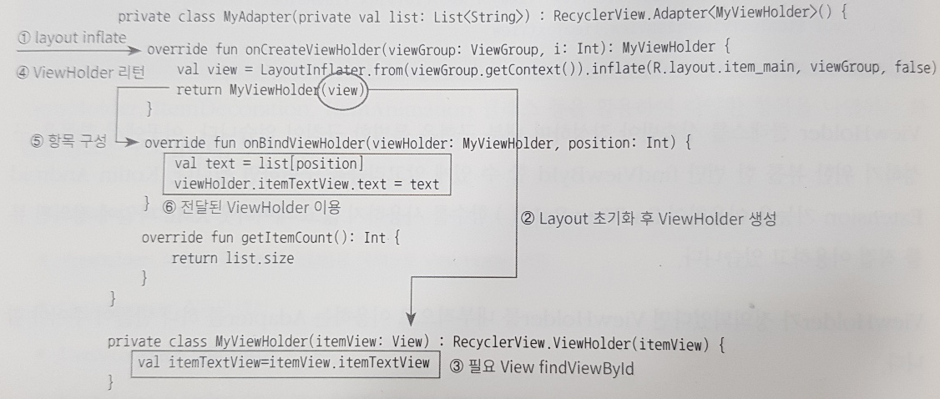
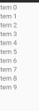
RecyclerView
RecyclerView
Adapter, ViewHolder
① Layout 파일 inflate
② inflate 된 곳에서 뷰를 findViewById하기 위한 ViewHolder 생성
③ ViewHolder에서 필요 뷰를 findViewByID해서 가지고 있고
④ Adapter 내부에서 반환된 ViewHolder를 메모리에 유지했다가
⑤ 각 항목을 구성하기 위해 호출되는 onBindViewHolder() 함수를 호출하면서 매개변수로 전달
⑥ onBindViewHolder() 함수에서 ViewHolder에서 findViewById() 함수로 찾아놓은 뷰를 그대로 가져와서 항목을 구성한다.
이렇게 구성한 Adapter를 RecyclerView에 적용하여 최종 RecyclerView를 완성한다.
recyclerView.layoutManager = LinearLayoutManager(this)
recyclerView.adapter = MyAdapter(list)

Slide 16
RecyclerView
RecyclerView
LayoutManager
ViewHolder와 Adapter의 적용만으로도 결과가 나오지만, LayoutMananger의 적용으로 다양한 항목 나열 화면을 만들수도 있다.
LayoutMananger는 Recyclerview를 사용하면서 반드시 지정해야 하는 필수 구성 요소이며, 각 항목을 어떻게 배치할 것인가를 결정한다.
LlinearLayoutManager : 수평, 수직으로 배치
GridLayoutMananger : 그리드 화면으로 배치
StaggeredGridLayoutManager : 높이가 불규칙한 그리드 화면으로 배치
private class MyAdapter(private val list: List<String>): RecyclerView.Adapter<MyViewHolder>(){
override fun onCreateViewHolder(p0: ViewGroup, p1: Int): MyViewHolder {
val view = LayoutInflater.from(p0.context).inflate(R.layout.item_main, p0, false)
return MyViewHolder(view)
}
override fun onBindViewHolder(p0: MyViewHolder, p1: Int) {
val text = list[p1]
p0.itemTextView.text = text
}
override fun getItemCount(): Int {
return list.size
}
}

Slide 17
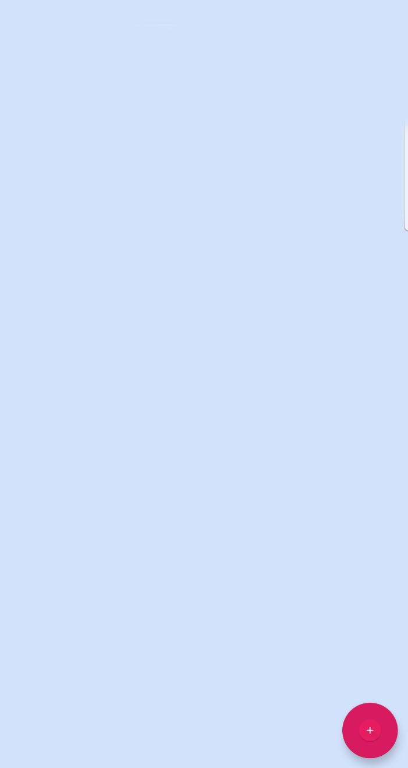
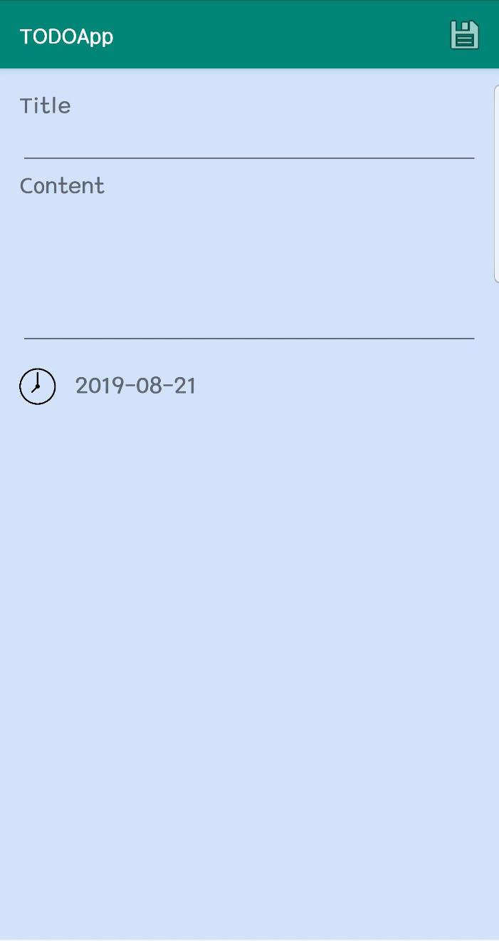
TODO 앱 만들기
TODO 앱 소개
앱의 기능
앱을 실행하면 빈 화면이 나온다.
오른쪽 아래에 있는 버튼(FloatingActionButton)을 클릭하면 화면이 전환되어 할일을 추가할 수 있는 화면이 나온다.
MainActivity
AddTodoActivity

Slide 18
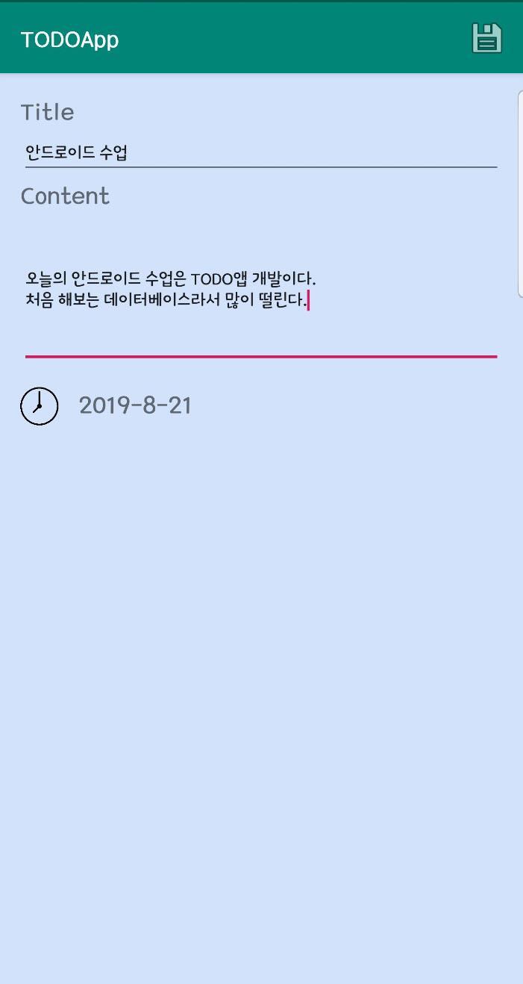
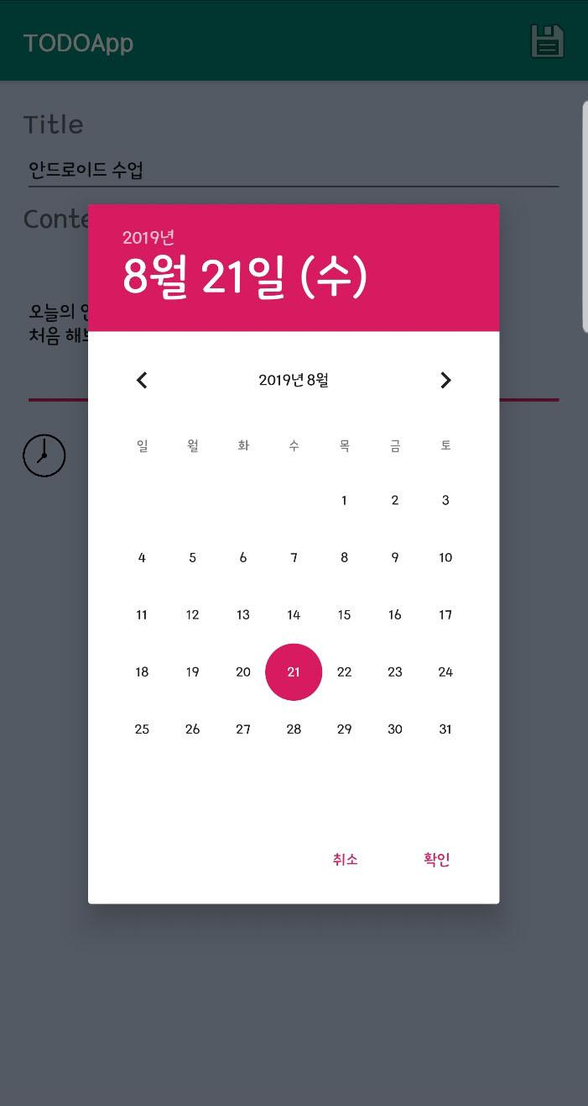
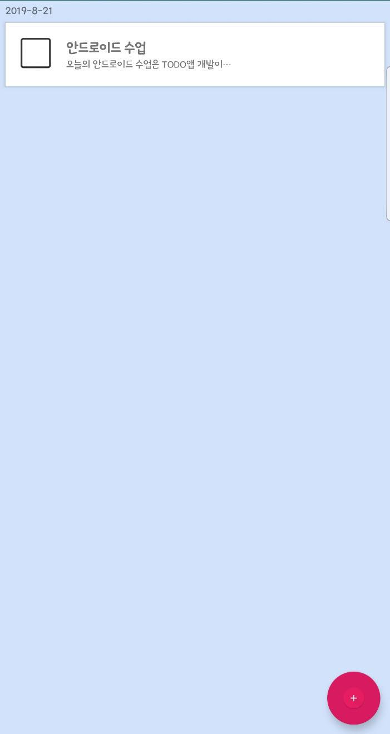
TODO 앱 만들기
TODO 앱 소개
앱의 기능
할 일 데이터를 입력할 때, title과 content를 키보드로 입력하고 현재 날짜를 클릭하면 날짜를 선택할 수 있는 다이얼로그가 실행된다.
할 일 정보를 다 입력하고 화면 오른쪽 위의 저장 버튼을 누르면 다시 초기 화면으로 전환된다.
사용자가 입력한 데이터는 DB에 저장되며, 기본 화면에 자동으로 출력된다.
AddTodoActivity
MainActivity

Slide 19
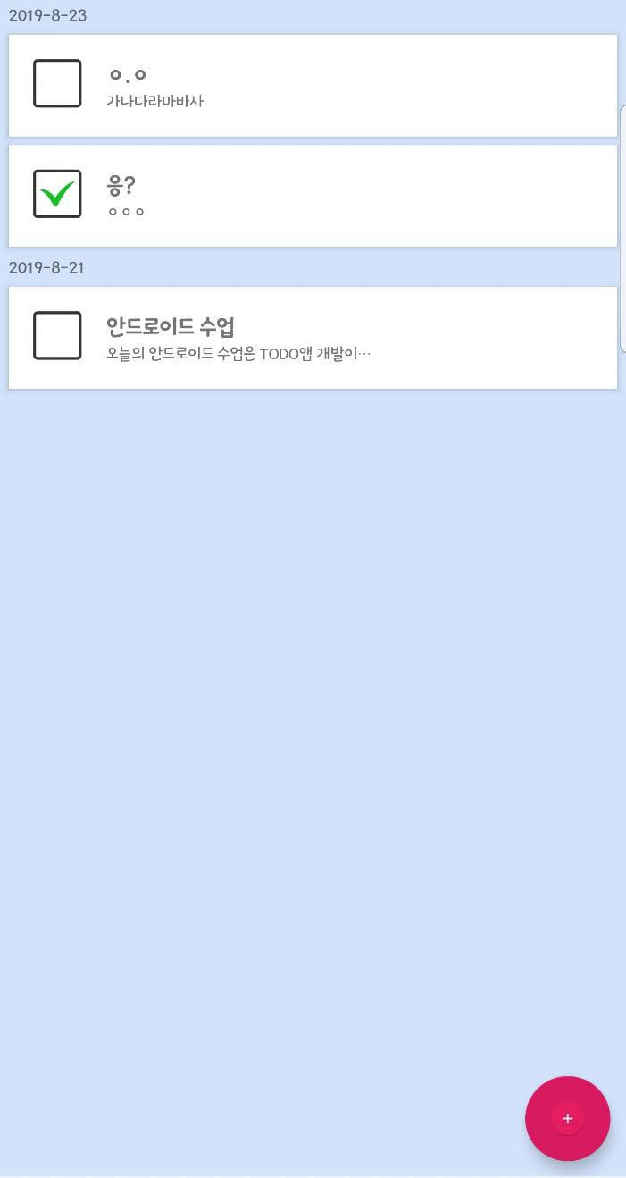
TODO 앱 만들기
TODO 앱 소개
앱의 기능
DB에 입력된 여러가지 데이터는 MainActivity에서 목록으로 출력된다.
같은 날짜로 등록된 할 일이 여러 개라면 같은 날짜 밑에 전부 출력된다.
최근 날짜 순서대로 출력된다.
제목이나 내용이 길면 한 줄로만 표현하고 마지막을 줄임 표시로 처리한다.
왼쪽 네모를 클릭하면 체크 이미지를 출력하고, 다시 클릭하면 빈 네모 이미지를 출력한다.
MainActivity

Slide 20
TODO 앱 만들기
TODO 앱 소개
사용 기술
UI 프로그래밍
RecyclerView
FloatingActionButton
사용자 이벤트
Menu
Intent
DBMS
테이블 설계
테이블명 : tb_todo
칼럼명 | 설명
_id | Primary key, auto increment
Title | Todo 제목
Content | Todo 내용
Date | Todo 날짜
Completed | 처리한 내용인지 식별, 0(미처리), 1(처리)

Slide 21
TODO 앱 만들기
TODO 앱 개발
앱 개발 초기 준비
AddTodoActivity 추가하기
이미지를 drawable 폴더에 추가하기
date.png, ic_floating.png, icon.png, icon_completed.png
모듈 단위 build.gradle 파일에 라이브러리 dependencies 추가
recyclerview, design support 라이브러리가 필요하다.
직접 build.gradle에 추가하거나, Project Structure 창에서 라이브러리 의존성을 명한다.
dependencies {
...
implementation 'com.android.support:recyclerview-v7:28.0.0'
implementation 'com.android.support:design:28.0.0'
...
}

Slide 22
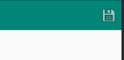
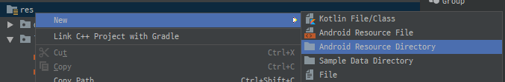
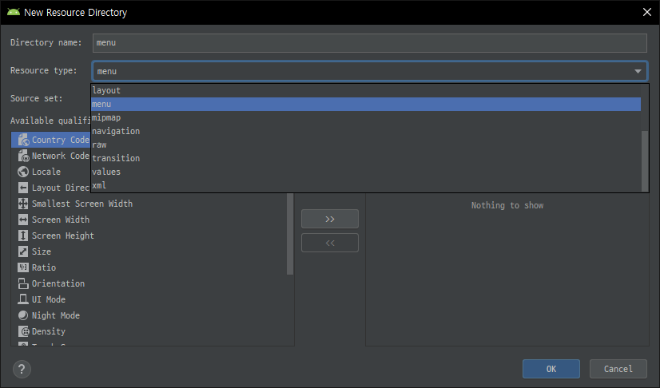
TODO 앱 만들기
TODO 앱 개발
앱 개발 메뉴 구성
할 일을 입력한 후 입력한 내용을 DB에 저장하기 위한 버튼
메뉴 폴더 생성

Slide 23
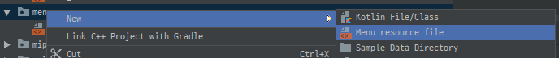
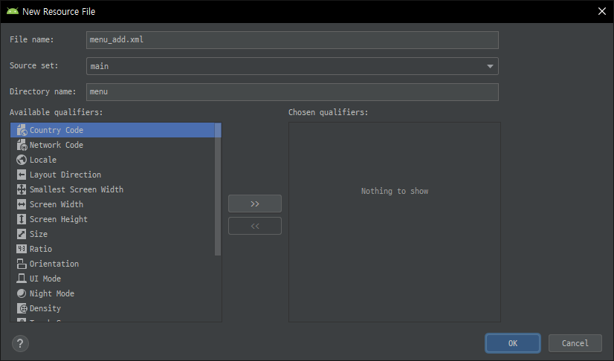
TODO 앱 만들기
TODO 앱 개발
앱 개발 메뉴 구성
메뉴 파일 생성
menu_add.xml 작성
id : 메뉴의 식별자. 메뉴 이벤트 처리 시 이용
title : 메뉴 문자열
icon : 메뉴 icon 이미지
showAsAction : 메뉴를 상단 바(ActionBar)에 아이콘으로 나오게 할 것인지에 대한 결정
always로 지정해서 icon에 지정한 이미지가 ActionBar에 나오도록 함
<?xml version="1.0" encoding="utf-8"?>
<menu xmlns:android="http://schemas.android.com/apk/res/android" xmlns:app="http://schemas.android.com/apk/res-auto">
<item
android:id="@+id/menu_add"
android:title="save"
android:icon="@android:drawable/ic_menu_save"
app:showAsAction="always"
/>
</menu>

Slide 24
TODO 앱 만들기
TODO 앱 개발
앱 개발 UI 구성
activity_main.xml
전체 항목이 RecyclerView에 의해 출력되며 화면 하단에 FloatingAction이 나와야 한다.
자동으로 만들어진 layout 폴더에 activity_main.xml 파일을 작성한다.
[Text] 모드를 이용한다.
10~11번 줄에 의해 recyclerView가 전체화면으로 나오게 된다.
20~21번 줄에 의해 FloatingActionButton이 화면 오른쪽 아래 나오게 된다.
<?xml version="1.0" encoding="utf-8"?>
<RelativeLayout
xmlns:android="http://schemas.android.com/apk/res/android"
xmlns:app="http://schemas.android.com/apk/res-auto"
xmlns:tools="http://schemas.android.com/tools"
android:layout_width="match_parent"
android:layout_height="match_parent"
tools:context=".MainActivity">
<android.support.v7.widget.RecyclerView
android:id="@+id/recyclerView"
android:layout_width="match_parent"
android:layout_height="match_parent"
android:background="#d2e2fb"/>
<android.support.design.widget.FloatingActionButton
android:id="@+id/fab"
android:layout_width="wrap_content"
android:layout_height="wrap_content"
android:layout_gravity="bottom|end"
android:layout_margin="10dp"
app:srcCompat="@drawable/ic_floating"
android:layout_alignParentBottom="true"
android:layout_alignParentRight="true"
android:layout_marginBottom="24dp"
android:layout_marginRight="24dp"
app:fabSize="normal"
app:rippleColor="#FFFFFF" />
</RelativeLayout>

Slide 25
TODO 앱 만들기
TODO 앱 개발
앱 개발 메뉴 구성
activity_add_to_do.xml
Title, Content의 문자열이 출력되고 그 아래에 사용자가 글을 입력할 수 있는 EditText가 나와야 한다.
Title은 한 줄로만 입력하게 강제할 것이며, Content는 초기부터 6줄 입력 크기로 제공한다.
아래에 날짜를 입력하기 위해 시계 모양의 아이콘을 출력하고 날짜 입력을 위한 TextView를 준비한다.
<?xml version="1.0" encoding="utf-8"?>
<LinearLayout
xmlns:android="http://schemas.android.com/apk/res/android"
xmlns:tools="http://schemas.android.com/tools"
android:layout_width="match_parent"
android:layout_height="match_parent"
android:orientation="vertical"
android:padding="16dp"
android:background="#d2e2fb"
tools:context=".AddToDoActivity">
<TextView
android:layout_width="match_parent"
android:layout_height="wrap_content"
android:text="Title"
android:textSize="20dp"/>
<EditText
android:id="@+id/addTitleEditView"
android:layout_width="match_parent"
android:layout_height="wrap_content"
android:inputType="text"/>
<TextView
android:layout_width="match_parent"
android:layout_height="wrap_content"
android:text="Content"
android:textSize="20dp"/>
<EditText
android:id="@+id/addContentEditView"
android:layout_width="match_parent"
android:layout_height="wrap_content"
android:lines="6"/>
<LinearLayout
android:layout_width="match_parent"
android:layout_height="wrap_content"
android:orientation="horizontal"
android:layout_marginTop="16dp">
<ImageView
android:layout_width="wrap_content"
android:layout_height="wrap_content"
android:src="@drawable/date"
android:maxWidth="30dp"
android:maxHeight="30dp"
android:adjustViewBounds="true"/>
<TextView
android:id="@+id/addDateView"
android:layout_width="match_parent"
android:layout_height="match_parent"
android:textSize="20dp"
android:clickable="true"
android:layout_marginLeft="16dp"/>
</LinearLayout>
</LinearLayout>

Slide 26
TODO 앱 만들기
TODO 앱 개발
앱 개발 메뉴 구성
activity_add_to_do.xml
LinearLayout의 orientation 값을 vertical로 지정하여 구성요소들을 세로로 나열한다.
19번 줄에 EditText에 inputType=”text”로 구성하여 사용자가 한 줄만 입력할 수 있게 한다.
31번 줄에 EditText=”6”으로 설정했으므로 초기 화면이 보일 때부터 EditText의 크기를 6줄 크기로 설정한다.
33번 줄의 LinearLayout은 시계 이미지와 날짜 문자열을 가로 방향으로 나열하기 위해 orientation을 horizontal로 지정한다.
42~44번 줄에서 이미지 최대 크기를 조정하기 위해 maxWidth, maxHeight를 설정했으며, 이미지가 줄어들 때 종횡비를 맞추기 위해 adjustViewBounds 속성을 이용한다.
45번 줄의 TextView에는 날짜가 나오는데 날짜 변경을 위해 사용자 클릭 이벤트를 제공해야 해서 clickable = “true”로 설정했다.

Slide 27
TODO 앱 만들기
TODO 앱 개발
앱 개발 메뉴 구성
item_header.xml
RecyclerView에서 사용할 날짜 문자열이 출력되는 항목
item_main.xml
<?xml version="1.0" encoding="utf-8"?>
<TextView xmlns:android="http://schemas.android.com/apk/res/android"
android:id="@+id/itemHeaderView"
android:layout_width="wrap_content"
android:layout_height="wrap_content"/>
<?xml version="1.0" encoding="utf-8"?>
<RelativeLayout xmlns:android="http://schemas.android.com/apk/res/android"
android:layout_height="wrap_content"
android:layout_width="match_parent"
android:padding="16dp">
<ImageView
android:id="@+id/completedIconView"
android:layout_width="wrap_content"
android:layout_height="wrap_content"
android:src="@drawable/icon"
android:maxWidth="32dp"
android:maxHeight="32dp"
android:adjustViewBounds="true"
android:clickable="true"/>
<TextView
android:id="@+id/itemTitleView"
android:layout_width="wrap_content"
android:layout_height="wrap_content"
android:textSize="15dp"
android:textStyle="bold"
android:layout_marginLeft="16dp"
android:layout_toRightOf="@+id/completedIconView"
android:ellipsize="end"
android:maxLines="1"/>
<TextView
android:id="@+id/itemContentView"
android:layout_width="wrap_content"
android:layout_height="wrap_content"
android:layout_below="@+id/itemTitleView"
android:layout_alignLeft="@+id/itemTitleView"
android:ellipsize="end"
android:maxLines="1"/>
</RelativeLayout>
RecyclerView에서 사용할 할 일 내용을 출력하기 위한 항목
상태를 표시하기 위한 이미지가 왼쪽에 출력되고, 제목과 본문이 위아래로 출력된다.
17번째 줄의 TextView가 할일의 제목을 출력하고, 문자열이 길면 한 줄만 출력하고 줄임 표시를 하기 위해 25,26번째 줄에 속성을 지정했다.
maxLines는 최대 출력할 줄 수이며 ellipsize는 줄임 표시의 위치이다.

Slide 28
TODO 앱 만들기
TODO 앱 개발
DBHelper.kt 작성
DBHelper.kt
package com.example.todoapp
import android.content.Context
import android.database.sqlite.SQLiteDatabase
import android.database.sqlite.SQLiteOpenHelper
class DBHelper (context: Context): SQLiteOpenHelper(context, "tododb", null, 2){
override fun onCreate(db: SQLiteDatabase?) {
val memoSQL = "create table tb_todo (_id integer primary key autoincrement, title, content, date, completed)"
db?.execSQL(memoSQL)
}
override fun onUpgrade(db: SQLiteDatabase?, oldVersion: Int, newVersion: Int) {
db?.execSQL("drop table tb_todo")
onCreate(db)
}
}
9번 줄의 SQL 문으로 테이블이 만들어지고, tb_todo로 지정했습니다.
이 테이블에 데이터를 저장하고자 6개의 칼럼을 명시했으며 _id가 프라이머리 키(Primary key)입니다.
completed 칼럼에는 할 일의 상태를 저장할 것인데, 0이면 처리하지 않은 상태이며 1이면 처리된 상태로 표시할 예정입니다.
Notes:
프라이머리키?가 갑자기 나오네여 용어설명없이 이해 하기 다소 어렵습니다.

Slide 29
TODO 앱 만들기
TODO 앱 개발
MainActivity.kt 작성
MainActivity.kt 파일 구조
package com.example.todoapp
import android.content.Intent
import android.os.Bundle
import android.support.design.widget.Snackbar
import android.support.v7.app.AppCompatActivity;
import android.support.v7.widget.RecyclerView
import android.view.Menu
import android.view.MenuItem
import android.view.View
import kotlinx.android.synthetic.main.activity_main.*
class MainActivity : AppCompatActivity() {
var list: MutableList<ItemV0> = mutableListOf()
override fun onCreate(savedInstanceState: Bundle?) {
super.onCreate(savedInstanceState)
setContentView(R.layout.activity_main)
setSupportActionBar(toolbar)
fab.setOnClickListener { view ->
Snackbar.make(view, "Replace with your own action", Snackbar.LENGTH_LONG)
.setAction("Action", null).show()
}
}
private fun selectDB(){
}
override fun onActivityResult(requestCode: Int, resultCode: Int, data: Intent?) {
}
class HeaderViewHolder(view: View): RecyclerView.ViewHolder(view){
}
class DataViewHolder(view: View): RecyclerView.ViewHolder(view){
}
inner class MyAdapter(val list: MutableList<ItemV0>): RecyclerView.Adapter<RecyclerView.ViewHolder>(){
}
inner class MyDecoration(): RecyclerView.ItemDecoration(){
}
}
abstract class ItemV0{
}
class HeaderItem(var date: String): ItemV0(){
}
internal class DataItem(var id: Int, var title: String, var content: String, var completed: Boolean = false): ItemV0(){
}

Slide 30
TODO 앱 만들기
TODO 앱 개발
MainActivity.kt 작성
MainActivity.kt 파일 구조
23번째 줄의 list 객체에 DB에서 select한 데이터를 저장하고, 이 데이터로 항목을 나열합니다.
31번째 줄에 DB에서 데이터를 select 하기 위한 함수를 선언했다.
35번째 줄의 함수는 AddTodoActivity에서 신규 항목이 추가된 후 화면이 되돌아올 때 사후 처리를 위해 선언했다.
40, 44, 48, 53번째 줄의 클래스는 RecyclerView의 구성요소이다.
58, 62, 66번째 줄은 할 일 데이터를 표현하기 위한 클래스이다.

Slide 31
TODO 앱 만들기
TODO 앱 개발
MainActivity.kt 작성
아이템 데이터 클래스
할 일 데이터를 추상화하기 위한 클래스이다.
날짜를 보여주는 항목과 할 일 내용을 보여주는 항목 두 가지가 있다.
항목 데이터로 상위 클래스를 선언하고, 하위 클래스로 각각의 항목 데이터를 표현하는 클래스를 작성하였다.
1번 줄의 클래스가 상위 클래스이며, 직접 이용할 필요는 없어서 추상 클래스로 선언했다.
ItemV0의 하위 클래스들은 type 프로퍼티를 재정의해야 하며, 이 type 프로퍼티에는 3번 줄에 선언한 값 중 하나를 대입해야 한다.
9번 줄의 클래스는 날짜를 표현하는 항목 데이터를 가진다.
14번 줄의 클래스는 할 일 데이터를 표현하는 항목 데이터를 가진다.
abstract class ItemV0{
abstract val type: Int
//전역 처리
companion object{
const val TYPE_HEADER = 0
const val TYPE_DATA = 1
}
}
class HeaderItem(var date: String): ItemV0(){
override val type: Int
get() = TYPE_HEADER
}
internal class DataItem(var id: Int, var title: String, var content: String, var completed: Boolean = false): ItemV0(){
override val type: Int
get() = TYPE_DATA
}

Slide 32
TODO 앱 만들기
TODO 앱 개발
MainActivity.kt 작성
selectDB()
항목을 구성하기 위한 데이터를 DB에서 select해서 RecyclerView를 설정하는 함수이다.
5번 줄의 SQL 문으로 select 한다.
9~18번 줄까지는 같은 날짜의 할 일 데이터를 함께 묶어 출력하기 위한 로직이다. 만약 날짜가 다르면 날짜 항목 데이터를 추가하고 날짜가 이전 항목과 같다면 날짜 항목을 추가하지 않게 한다.
이렇게 완성된 항목 데이터를 26번 줄부터 RecyclerView에 설정해 나열하도록 설정한다.
private fun selectDB(){
list = mutableListOf()
val helper = DBHelper(this)
val db = helper.readableDatabase
val cursor = db.rawQuery("select * from tb_todo order by date desc", null)
var preDate: Calendar? = null
while(cursor.moveToNext()){
val dbdate = cursor.getString(3)
val date = SimpleDateFormat("yyyy-MM-dd").parse(dbdate)
val currentDate = GregorianCalendar()
currentDate.time = date
if(!currentDate.equals(preDate)){
val headerItem = HeaderItem(dbdate)
list.add(headerItem)
preDate = currentDate
}
val completed = cursor.getInt(4) != 0
val dataItem = DataItem(cursor.getInt(0), cursor.getString(1), cursor.getString(2), completed)
list.add(dataItem)
}
recyclerView.layoutManager = LinearLayoutManager(this)
recyclerView.adapter = MyAdapter(list)
recyclerView.addItemDecoration(MyDecoration())
}

Slide 33
TODO 앱 만들기
TODO 앱 개발
MainActivity.kt 작성
ViewHolder, onActivityResult
AddTodoActivity에서 사용자가 새로운 항목을 추가하면 자동으로 MainActivity 화면으로 되돌아올 때 신규로 추가된 항목을 화면에 출력해야 한다.
1번 줄에 onActivityResult() 함수를 정의했다.
AddTodoActivity에서 화면이 되돌아올 때 자동으로 호출되며 이곳에서 다시 DB 작업을 통해 항목 구성 데이터를 새롭게 구성한다.
RecyclerView의 Adapter를 위해서는 ViewHolder 클래스를 정의해야 한다.
항목의 타입이 두 가지이므로 ViewHolder를 위한 클래스를 두 개 정의했다.
override fun onActivityResult(requestCode: Int, resultCode: Int, data: Intent?) {
if(requestCode == 10 && resultCode == Activity.RESULT_OK){
selectDB()
}
}
class HeaderViewHolder(view: View): RecyclerView.ViewHolder(view){
val headerView = view.itemHeaderView
}
class DataViewHolder(view: View): RecyclerView.ViewHolder(view){
val completedIconView = view.completedIconView
val itemTitleView = view.itemTitleView
val itemContentView = view.itemContentView
}

Slide 34
TODO 앱 만들기
TODO 앱 개발
MainActivity.kt 작성
Adapter 작성
각 항목을 구성하는 게 주목적인 클래스.
20번 줄의 onBindViewHolder() 함수는 각 항목을 구성하기 위한 함수이며, 날짜인지 할 일 데이터인지에 따라 다르게 구성하도록 설정했다.
할 일 데이터가 처리 완료인지 아닌지에 따라 항목에 출력되는 이미지를 다르게 설정했으며, 사용자의 할 일 상태 변경 이벤트를 처리했다.
MyAdapter 클래스는 선언시 inner 예약어를 추가했는데, 이렇게 하면 41번째 줄처럼 이 클래스 내에서 MainActivity 클래스를 this@MainActivity로 지칭할 수 있다.
inner class MyAdapter(private val list: MutableList<ItemV0>): RecyclerView.Adapter<RecyclerView.ViewHolder>(){
override fun getItemViewType(position: Int): Int {
return list[position].type
}
override fun onCreateViewHolder(p0: ViewGroup, p1: Int): RecyclerView.ViewHolder {
if(p1 == TYPE_HEADER){
val layoutInflater = LayoutInflater.from(p0.context)
return HeaderViewHolder(layoutInflater.inflate(R.layout.item_header, p0, false))
} else{
val layoutInflater = LayoutInflater.from(p0.context)
return DataViewHolder(layoutInflater.inflate(R.layout.item_main, p0, false))
}
}
override fun onBindViewHolder(p0: RecyclerView.ViewHolder, p1: Int) {
val itemV0 = list[p1]
if(itemV0.type == TYPE_HEADER){
val viewHolder = p0 as HeaderViewHolder
val headerItem = itemV0 as HeaderItem
viewHolder.headerView.text = headerItem.date
} else {
val viewHolder = p0 as DataViewHolder
val dataItem = itemV0 as DataItem
viewHolder.itemTitleView.text = dataItem.title
viewHolder.itemContentView.text = dataItem.content
if(dataItem.completed){
viewHolder.completedIconView.setImageResource(R.drawable.icon_completed)
} else {
viewHolder.completedIconView.setImageResource(R.drawable.icon)
}
viewHolder.completedIconView.setOnClickListener{
val helper = DBHelper(this@MainActivity)
val db = helper.writableDatabase
if(dataItem.completed){
db.execSQL("update tb_todo set completed=? where _id=?", arrayOf(0, dataItem.id))
viewHolder.completedIconView.setImageResource(R.drawable.icon)
} else {
db.execSQL("update tb_todo set completed=? where _id=?", arrayOf(1, dataItem.id))
viewHolder.completedIconView.setImageResource(R.drawable.icon_completed)
}
dataItem.completed = !dataItem.completed
db.close()
}
}
}
override fun getItemCount(): Int {
return list.size
}
}

Slide 35
TODO 앱 만들기
TODO 앱 개발
MainActivity.kt 작성
ItemDecoration 작성
RecyclerView의 각 항목을 다양하게 꾸미기 위해 ItemDecoration을 상속받은 클래스를 정의했다.
항목이 할 일 데이터를 보여주는 항목이면 바탕색을 흰색으로 표현하고, 위에 떠 있는 듯한 효과를 주기 위해 음영으로 처리했다.
onCreate() 작성
5번 줄에서 selectDB() 함수를 호출하여 초기 화면을 구성한다.
7~10번 줄에서 오른쪽 아래의 둥근 버튼 이벤트를 처리한다. 버튼 클릭 시 AddTodoActivity로 화면을 전환한다.
inner class MyDecoration(): RecyclerView.ItemDecoration(){
override fun getItemOffsets(outRect: Rect, view: View, parent: RecyclerView, state: RecyclerView.State) {
super.getItemOffsets(outRect, view, parent, state)
val index = parent.getChildAdapterPosition(view)
val itemV0 = list[index]
if(itemV0.type == TYPE_DATA){
view.setBackgroundColor(0xFFFFFFFF.toInt())
ViewCompat.setElevation(view, 10.0f)
}
outRect.set(20, 10, 20, 10)
}
}
override fun onCreate(savedInstanceState: Bundle?) {
super.onCreate(savedInstanceState)
setContentView(R.layout.activity_main)
selectDB()
fab.setOnClickListener {
val intent = Intent(this, AddToDoActivity::class.java)
startActivityForResult(intent, 10)
}
}

Slide 36
TODO 앱 만들기
TODO 앱 개발
AddToDoActivity.kt 작성 및 결과 확인
AddTodoActivity.kt
23~25번째 줄에서 화면에 기본으로 현재 날짜를 출력한다.
27번째 줄에서 사용자가 날짜를 클릭하면 화면에 DatePickerDialog를 출력하여 날짜를 조정할 수 있도록 한다.
44번째 줄의 함수는 이미 만들어놓은 메뉴를 위해 xml을 초기화하여 AddTodoActivity에 메뉴가 출력되도록 하는 함수이다.
49번째 줄의 함수는 사용자가 메뉴를 클릭했을 때 호출되는 함수로 사용자가 입력한 데이터를 DB에 저장하고 화면을 MainActivity로 되돌린다.
66번 줄에서는 setResult(Activity.RESULT_OK)로 지정하고 finish() 함수를 호출하면 화면이 종료되고 이전 화면인 MainActivity로 되돌아간다.
package com.example.todoapp
import android.app.Activity
import android.app.DatePickerDialog
import android.content.ContentValues
import android.support.v7.app.AppCompatActivity
import android.os.Bundle
import android.view.Menu
import android.view.MenuItem
import android.widget.DatePicker
import android.widget.Toast
import kotlinx.android.synthetic.main.activity_add_to_do.*
import java.text.SimpleDateFormat
import java.util.*
class AddToDoActivity : AppCompatActivity() {
override fun onCreate(savedInstanceState: Bundle?) {
super.onCreate(savedInstanceState)
setContentView(R.layout.activity_add_to_do)
val date = Date()
val sdFormat = SimpleDateFormat("yyyy-MM-dd")
addDateView.text = sdFormat.format(date)
addDateView.setOnClickListener {
val c = Calendar.getInstance()
val year = c.get(Calendar.YEAR)
val month = c.get(Calendar.MONTH)
val day = c.get(Calendar.DAY_OF_MONTH)
DatePickerDialog(this, object : DatePickerDialog.OnDateSetListener {
override fun onDateSet(view: DatePicker?, year: Int, month: Int, dayOfMonth: Int) {
addDateView.text = "$year-${month + 1}-$dayOfMonth"
}
}, year, month, day).show()
}
}
override fun onCreateOptionsMenu(menu: Menu?): Boolean {
menuInflater.inflate(R.menu.menu_add, menu)
return super.onCreateOptionsMenu(menu)
}
override fun onOptionsItemSelected(item: MenuItem?): Boolean {
if(item?.itemId == R.id.menu_add){
if(addTitleEditView.text.toString() != "" && addContentEditView.text.toString() != ""){
val helper = DBHelper(this)
val db = helper.writableDatabase
val contentValues = ContentValues()
contentValues.put("title", addTitleEditView.text.toString())
contentValues.put("content", addContentEditView.text.toString())
contentValues.put("date", addDateView.text.toString())
contentValues.put("completed", 0)
db.insert("tb_todo", null, contentValues)
db.close()
setResult(Activity.RESULT_OK)
finish()
} else {
Toast.makeText(this, "모든 데이터가 입력되지 않았습니다.", Toast.LENGTH_LONG).show()
}
}
return super.onOptionsItemSelected(item)
}
}

Slide 37
TODO 앱 만들기
TODO 앱 개발
AddToDoActivity.kt 작성 및 결과 확인
결과 확인
이제 실행해서 결과가 제대로 나오는지 확인해보자.

Slide 38
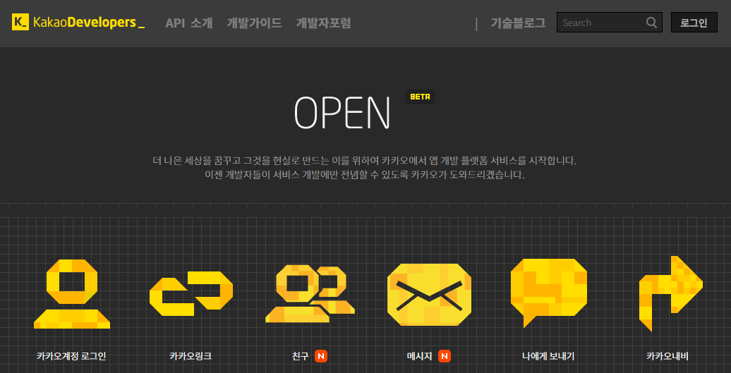
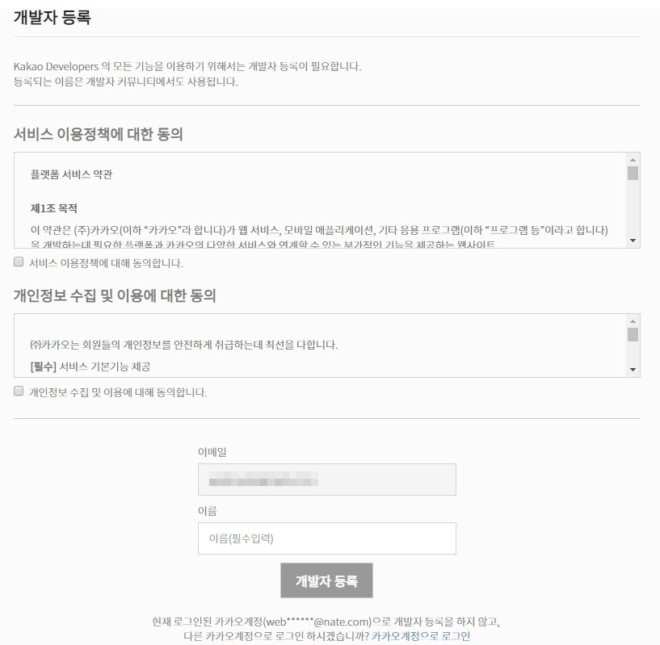
kakao 지도 API 활용하기
개발자 등록하기
kakao 지도 API 공식 가이드
http://apis.map.kakao.com/android/guide/
https://developers.kakao.com/ 에 접속하여 로그인합니다.
개발자 등록을 완료합니다.

Slide 39
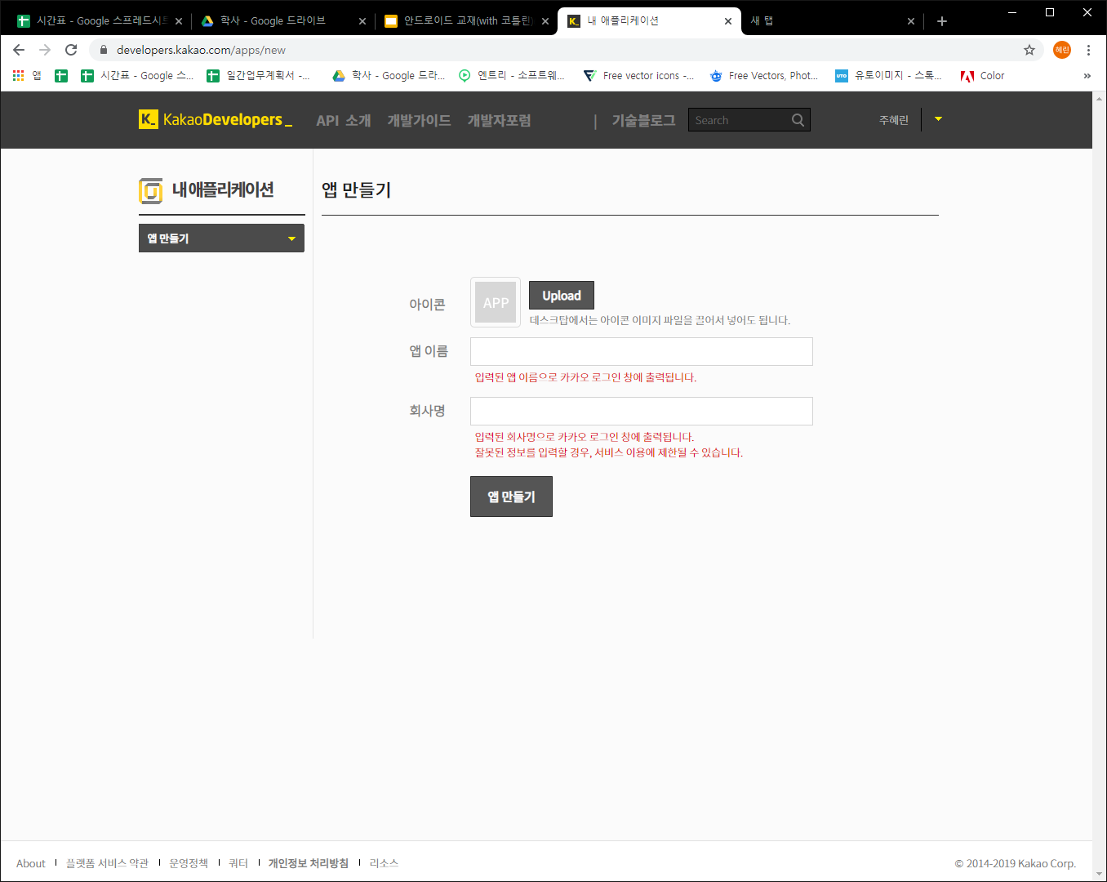
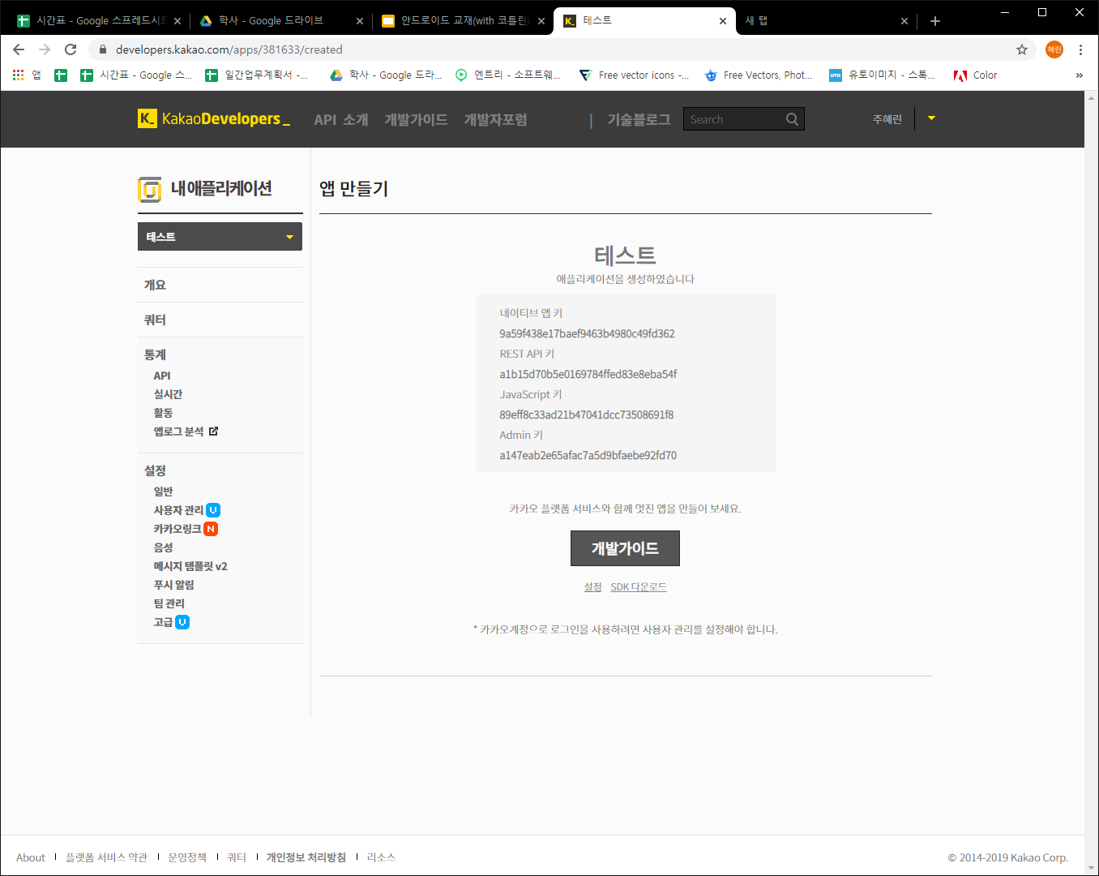
kakao 지도 API 활용하기
개발자 등록하기
사용할 앱을 생성합니다.
생성된 키를 확인합니다. 나중에 확인할 수 있습니다.

Slide 40
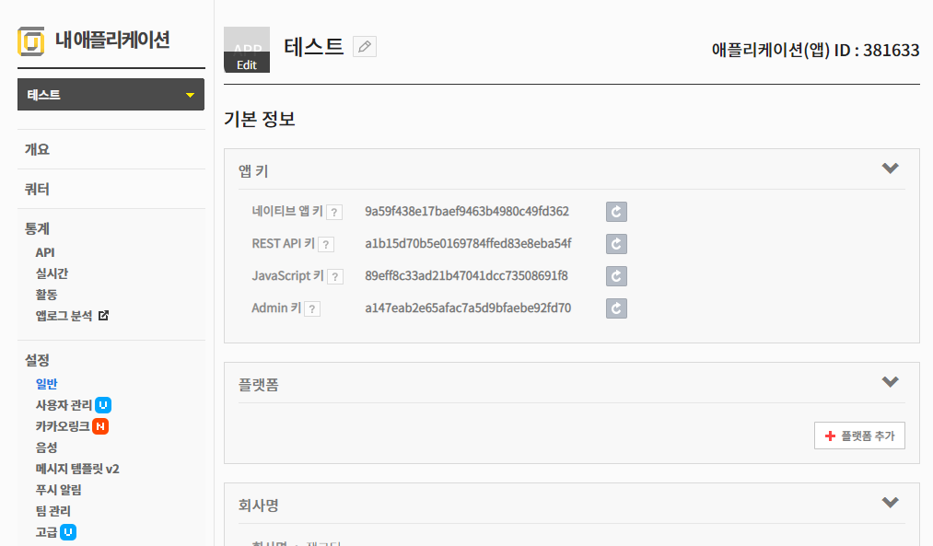
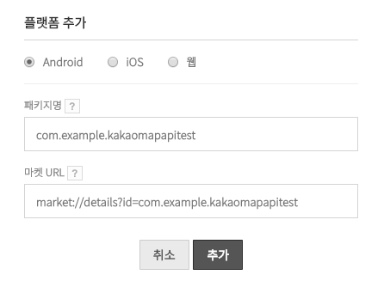
kakao 지도 API 활용하기
개발자 등록하기
일반 탭에 들어가서 플랫폼을 추가합니다.
Android를 체크하고 패키지명을 입력하면 마켓 URL은 자동으로 입력됩니다.

Slide 41
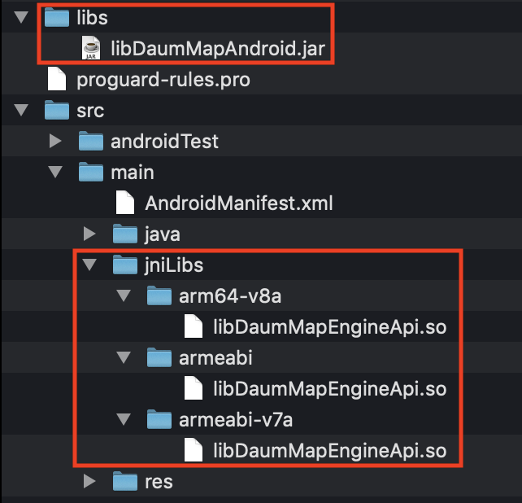
kakao 지도 API 활용하기
라이브러리 파일 추가하기
Android Kakao Map 라이브러리는 libDaumMapAndroid.jar 와 아키텍쳐별로 libMapEngineApi.so 세개의 바이너리로 구성되어 있습니다.
libDaumMapAndroid.jar은 /app/libs/에 복사 그리고 libMapEngineApi.so 파일은 /app/source/main/jniLibs로 아키텍쳐별 디렉토리 하에 복사해 주시면 됩니다.
AndroidManifest.xml 에 Permission 과 APP KEY 추가
Permission 추가
<uses-permission android:name="android.permission.INTERNET">
</uses-permission>
<uses-permission android:name="android.permission.ACCESS_FINE_LOCATION">
</uses-permission>
APP KEY 추가
<meta-data android:name="com.kakao.sdk.AppKey" android:value="XXXXXXXXXXXXXXXXXXXXXXXXX

Slide 42
kakao 지도 API 활용하기
라이브러리 파일 추가하기
Android Kakao Map 라이브러리는 libDaumMapAndroid.jar 와 아키텍쳐별로 libMapEngineApi.so 세개의 바이너리로 구성되어 있습니다.
libDaumMapAndroid.jar은 /app/libs/에 복사 그리고 libMapEngineApi.so 파일은 /app/source/main/jniLibs로 아키텍쳐별 디렉토리 하에 복사해 주시면 됩니다.
AndroidManifest.xml 에 Permission 과 APP KEY 추가
Permission 추가
<uses-permission android:name="android.permission.INTERNET">
</uses-permission>
<uses-permission android:name="android.permission.ACCESS_FINE_LOCATION">
</uses-permission>
APP KEY 추가
<meta-data android:name="com.kakao.sdk.AppKey" android:value="XXXXXXXXXXXXXXXXXXXXXXXXX

Slide 43
TabWidget과 DB를 활용한 일기장 앱 만들기
TabWidget
TabWidget은 기본적으로 제공되는 사용자 인터페이스 구성요소입니다.
탭 버튼을 이용하여 화면의 동일한 영역에 번갈아 다른 내용을 표시할 때 사용합니다.
TabWidget 클래스는 탭 위젯 안에 표시되는 탭을 추가하거나, 수정, 삭제하기 위한 기능들을 가지고 있습니다.
TabWidget 클래스를 사용해서 탭을 만들었다면 내용을 관리하기 위한 TabHost 클래스가 필요합니다.
TabHost가 관리하는 페이지 화면은 반드시 FrameLayout을 사용해야 하며, 이전 탭의 내용 위에 겹쳐서 새로운 탭의 내용이 나타나야 합니다.
TabHost에는 TabWidget과 FrameLayout을 포함하고 있습니다.
Tab1
Tab2
Tab3
TabHost
TabWidget
FrameLayout

Slide 44
TabWidget과 DB를 활용한 일기장 앱 만들기
앱 실행 모습 및 기능

